Slide 1

UNIVERSITÀ DEGLI STUDI DI UDINE
Dipartimento POLITECNICO DI INGEGNERIA E ARCHITETTURA
Corso di laurea triennale in Ingegneria Elettronica
TESI DI LAUREA
LORA E INTERNET OF THINGS:
EVERYWARE SOFTWARE COME CASO DI STUDIO
Relatore: Prof. Antonio Abramo
Laureando: Tolotto Enrico
A.A 2016 - 2017

Slide 2
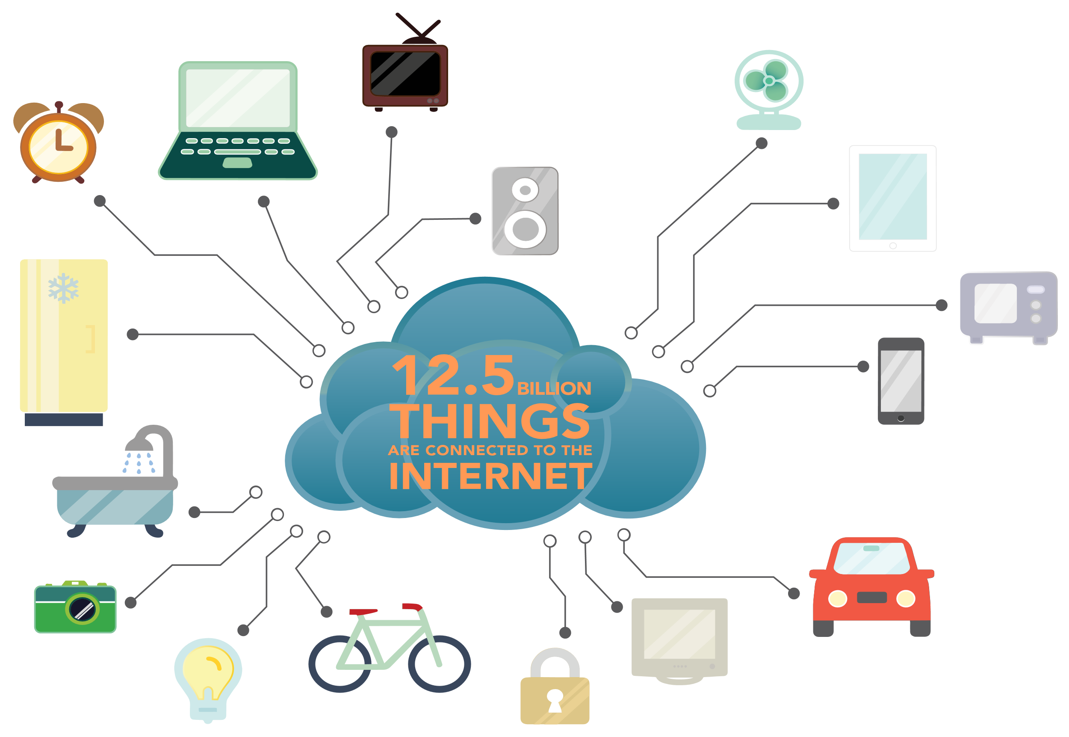

Internet of Things
IoT è una evoluzione delle applicazioni mobile, home e embedded
UNIVERSITÀ
DEGLI STUDI
DI UDINE
01

Slide 3
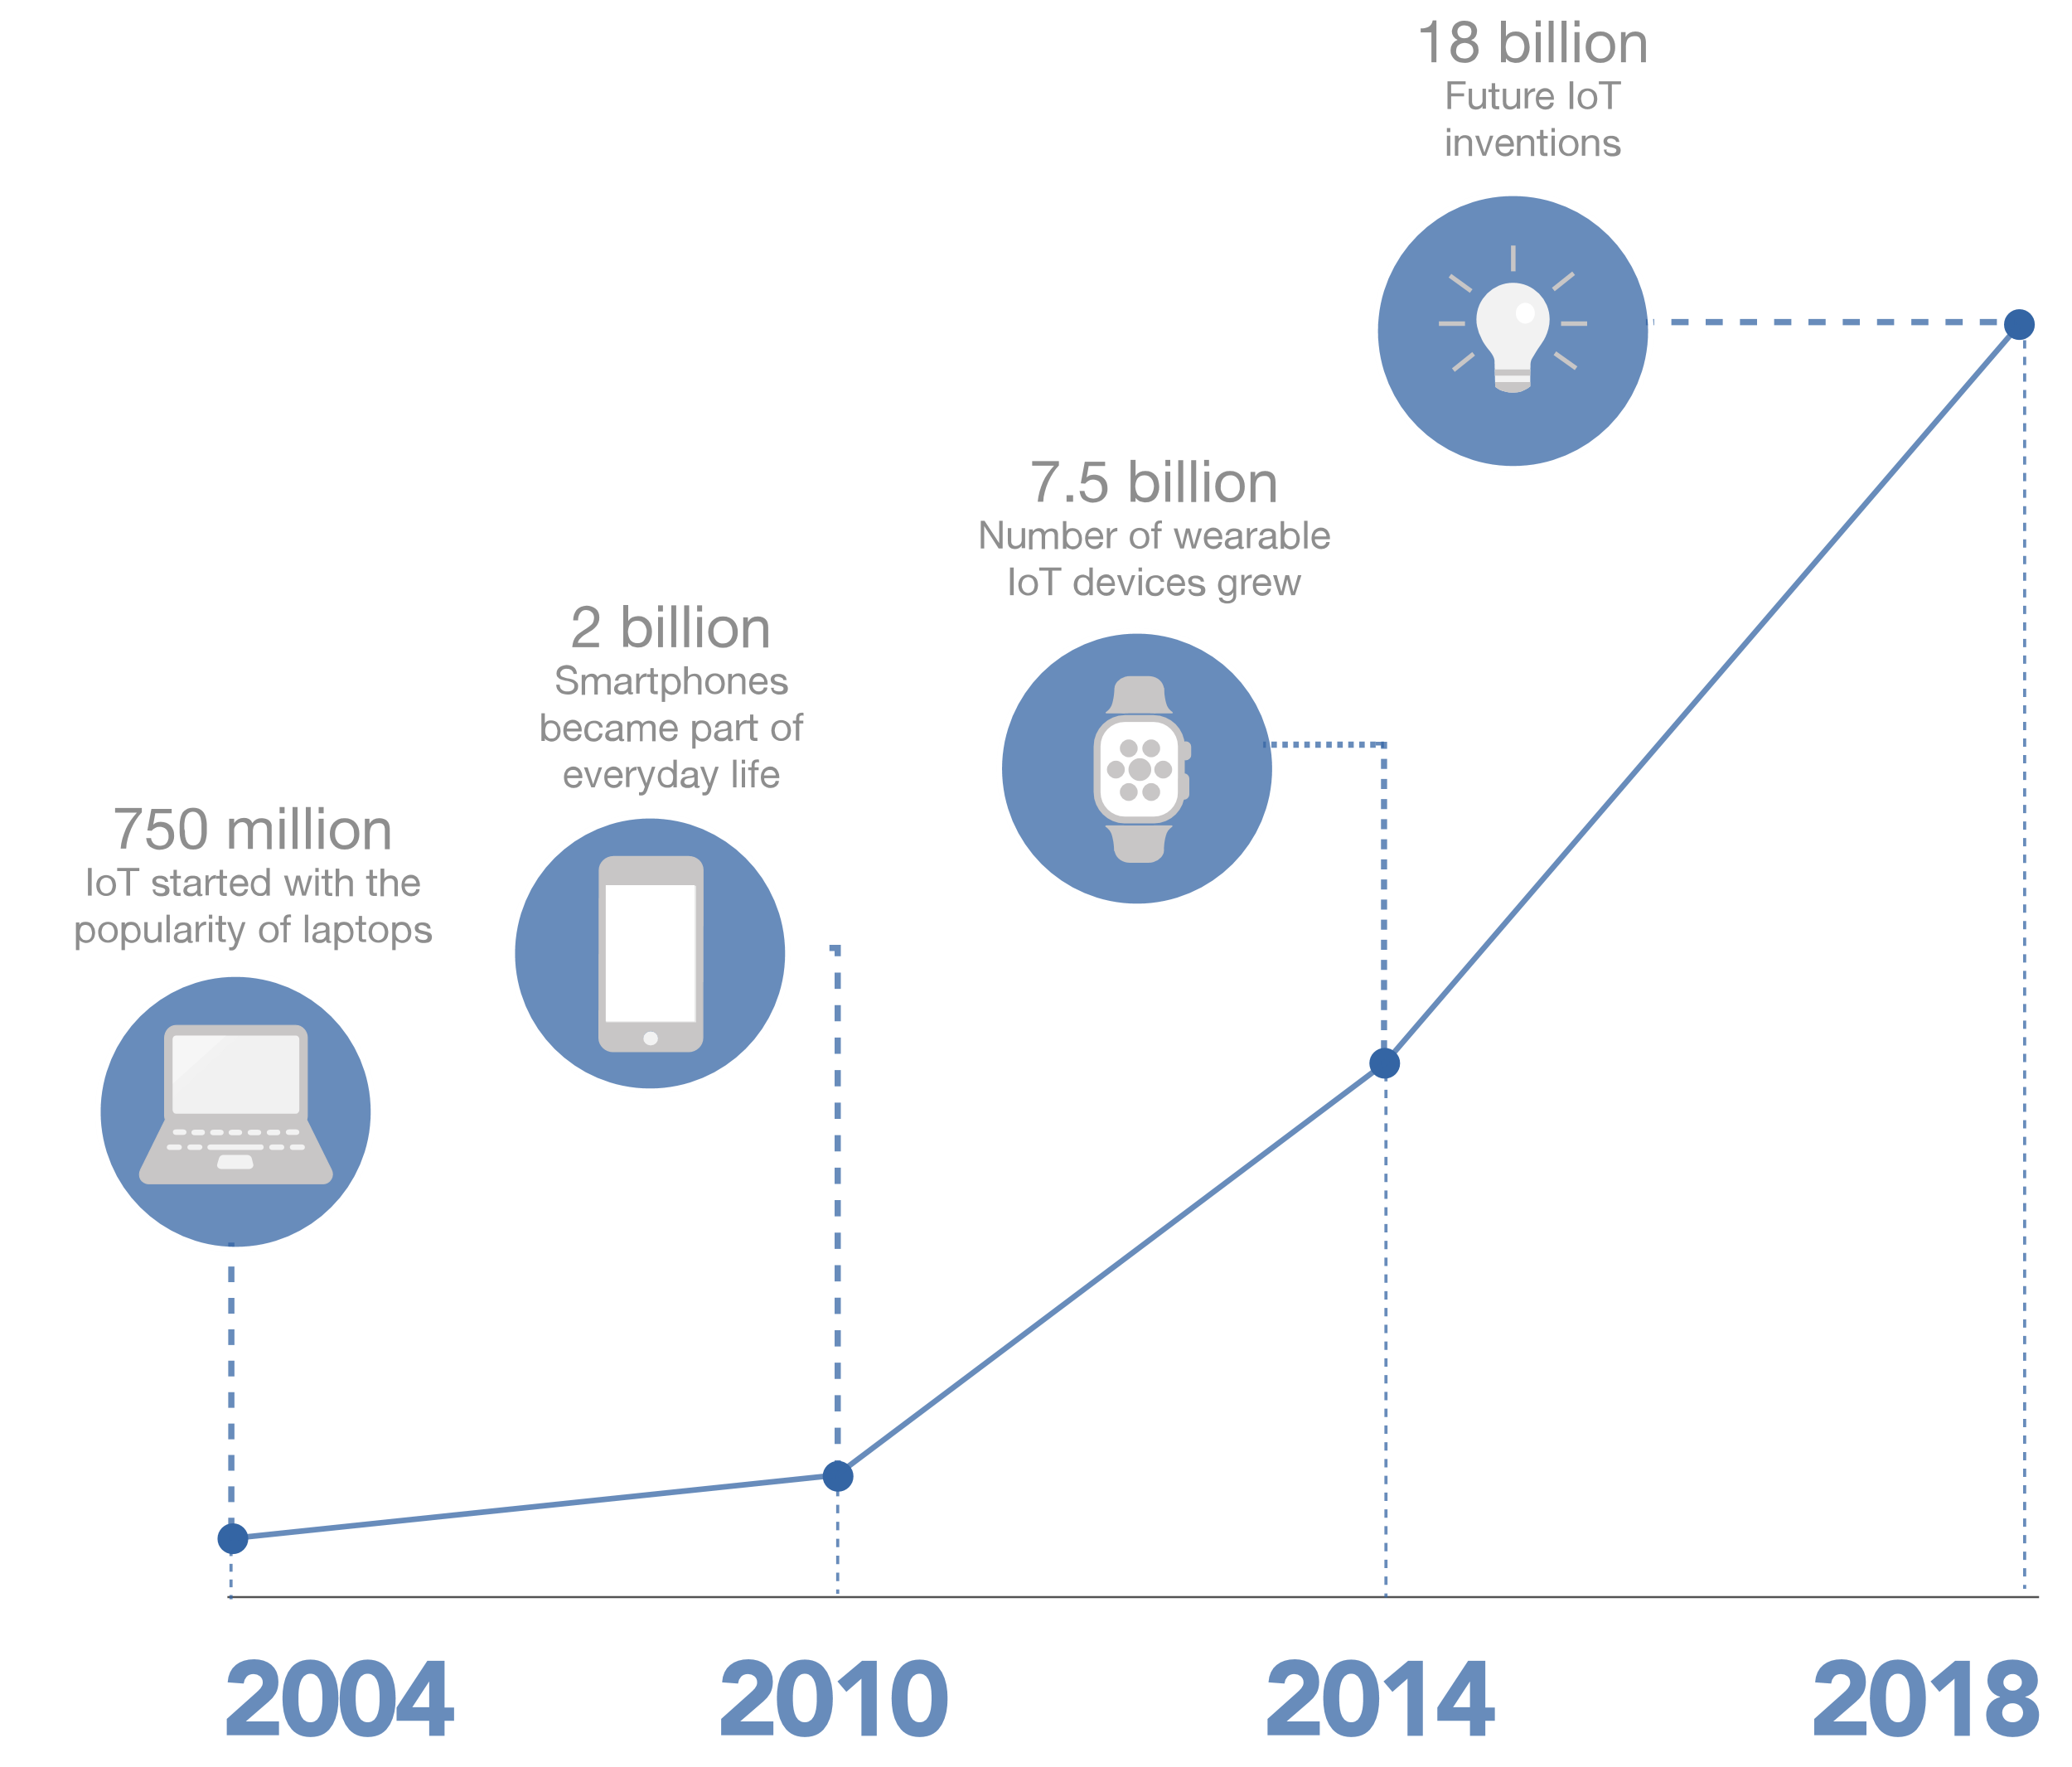
Rapida crescita
UNIVERSITÀ
DEGLI STUDI
DI UDINE
06

Slide 4
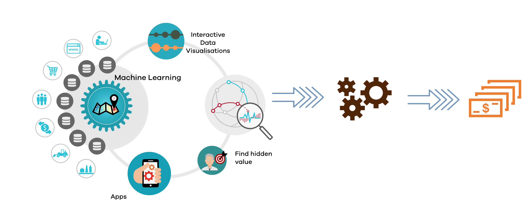
Big Data
UNIVERSITÀ
DEGLI STUDI
DI UDINE
05

Slide 5
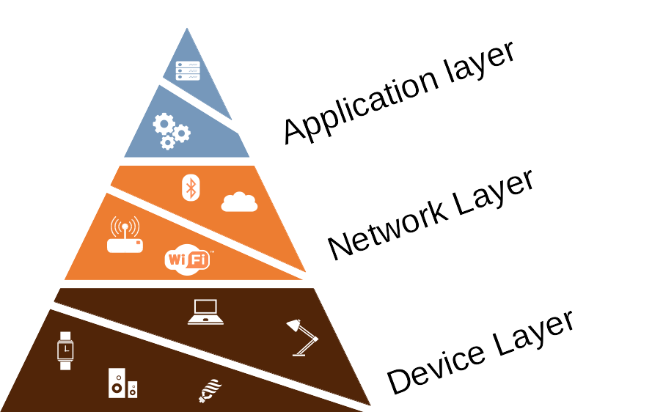
Three layer
UNIVERSITÀ
DEGLI STUDI
DI UDINE
05

Slide 6
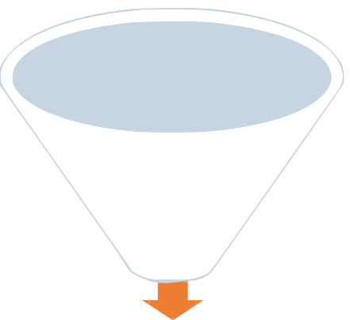
Problematiche
Fault
tolerance
Costo
Sicurezza
Durata della batteria
Raggio
d’azione
Necessità di ridisegnare il network layer
UNIVERSITÀ
DEGLI STUDI
DI UDINE
07

Slide 7
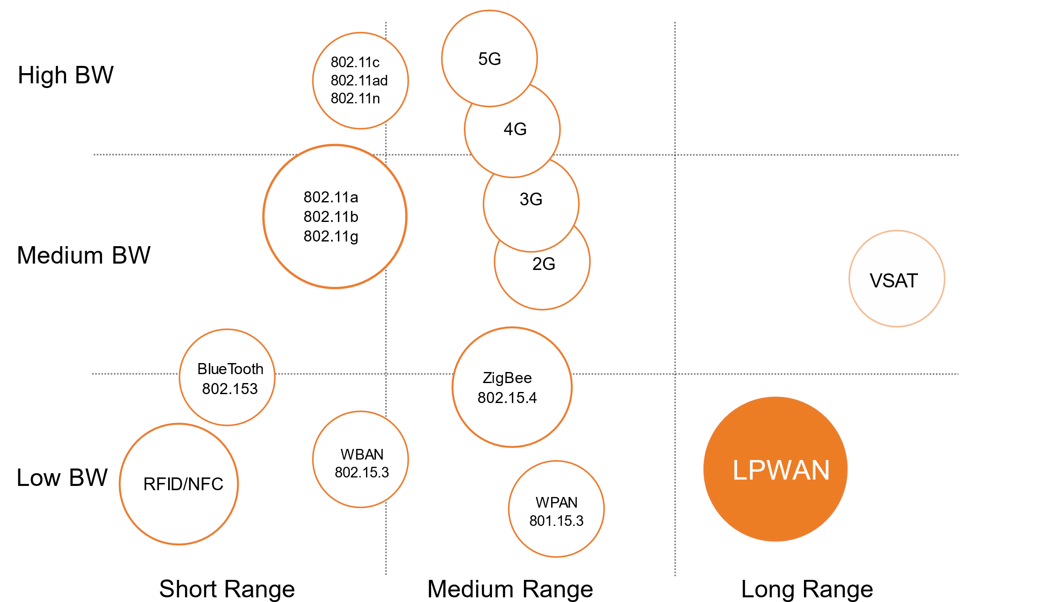
L P W A N
OW
O
W
E
R
IDE
E
T
W
O
R
K
R
EA
E
UNIVERSITÀ
DEGLI STUDI
DI UDINE
07

Slide 8
LoRa
LoRa
LoRaWAN
Layer fisico
Protocollo MAC
Frequenze ISM
Definisce 3 tipi di devices
Aree rurali 10-12 [Km]
Rete a stella
Protocollo MAC
Alta resistenza alle interferenze
Open source
UNIVERSITÀ
DEGLI STUDI
DI UDINE
09

Slide 9
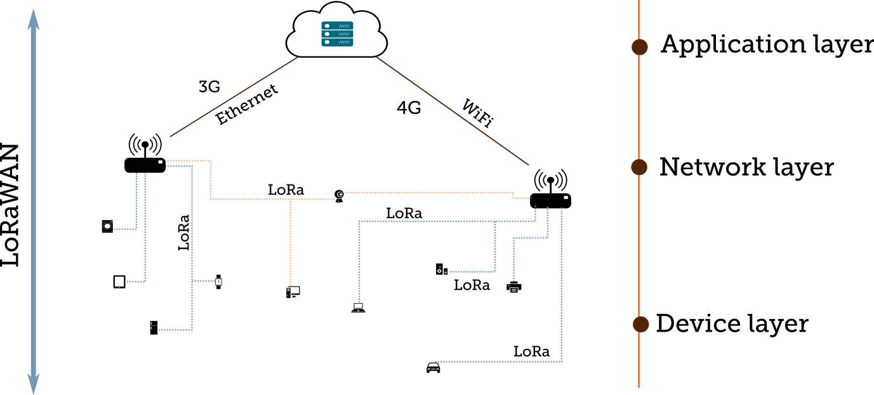
Tipologia di rete
UNIVERSITÀ
DEGLI STUDI
DI UDINE
16

Slide 10
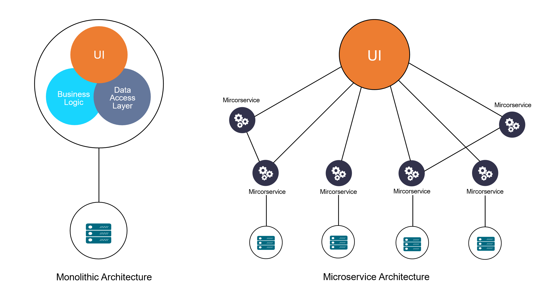
Microservices
UNIVERSITÀ
DEGLI STUDI
DI UDINE
19

Slide 11
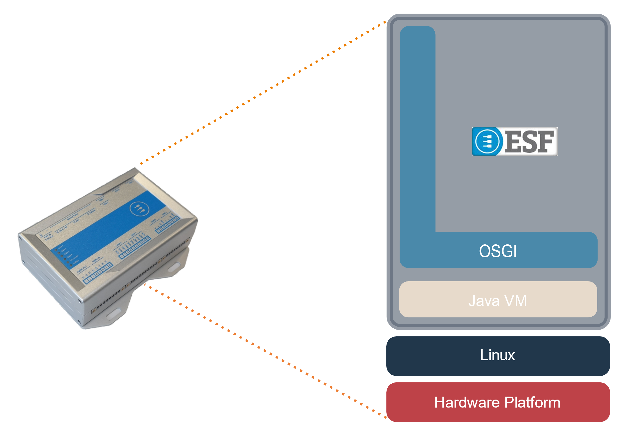
ESF: Everyware Software Framework
UNIVERSITÀ
DEGLI STUDI
DI UDINE
17

Slide 12
Architettura del software
UNIVERSITÀ
DEGLI STUDI
DI UDINE
17

Slide 13
Architettura del software
Avvio
Fermo l’applicativo
Aspetto un cambio di configurazione da parte del utente
Salvo il nuovo file di configurazione
Leggo la configurazione
Salvata all’interno di ESF
Riavvio l’applicativo
UNIVERSITÀ
DEGLI STUDI
DI UDINE
17

Slide 14
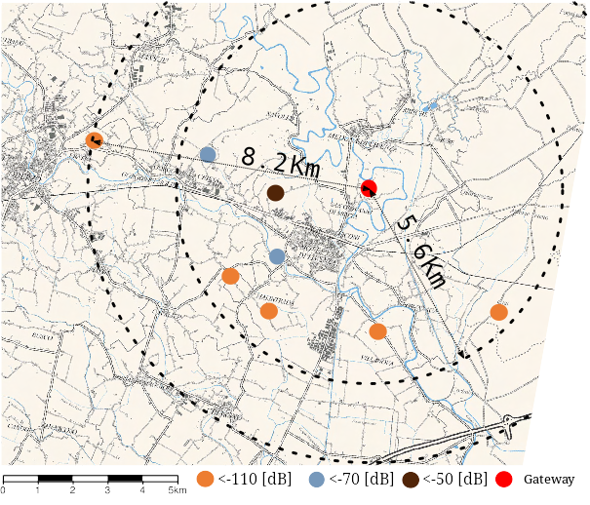
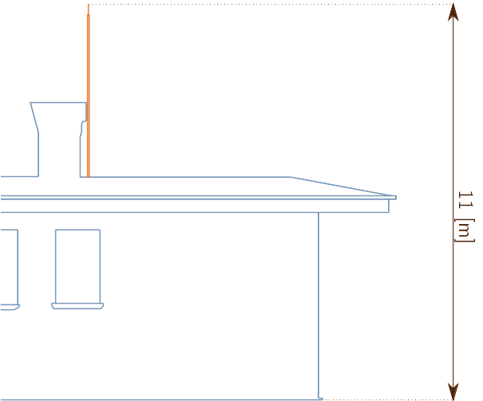
Misurazioni
UNIVERSITÀ
DEGLI STUDI
DI UDINE
17

Slide 15
Grazie per l’attenzione!
UNIVERSITÀ DEGLI STUDI DI UDINE
Relatore: Prof. Antonio Abramo
Laureando: Enrico Tolotto
A.A 2016 - 2017

